Slide 1
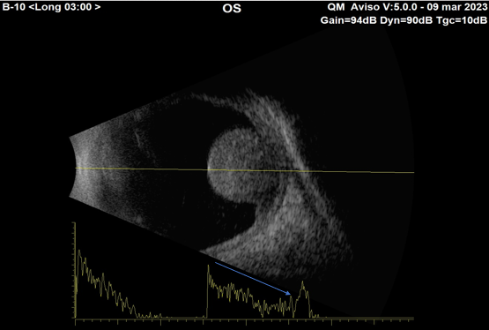
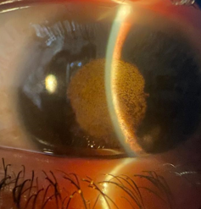
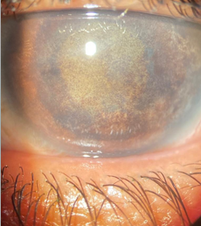
SÍNDROME MASCARADA: MELANOMA UVEAL SIMULANDO UVEÍTE
Daniela M. Tonolli, Juliana Y. Kinjo, Lívia M. Alvares, Ana C. F. Nassar, Nicolas P. Oleinik, Priscilla Ballalai - Disciplina de Oftalmologia, Centro Universitário Faculdade de Medicina ABC.
INTRODUÇÃO
FIGURAS
Síndrome mascarada é um grupo de doenças que se revelam como uma inflamação intraocular aguda ou crônica por uma causa não imunomediada¹. Neste relato, mostraremos um caso de síndrome mascarada secundário a melanoma de coróide em paciente jovem.
RELATO DE CASO
Figura 1: ângulo Kappa
Paciente feminino, caucasiana, 43 anos, referenciada ao setor de Oncologia ocular da FMABC por baixa acuidade visual progressiva em olho esquerdo (OE) há 02 anos. Acompanhava em serviço externo por uveíte crônica OE há 7 meses, associada a catarata e glaucoma, já em uso de colírios de atropina e dexametasona de 12/12 horas OE.
Ao exame oftalmológico, apresentava olho direito (OD) sem alterações e OE com acuidade visual sem percepção luminosa, biomicroscopia anterior com atalamia, seclusão pupilar, catarata total e dispersão pigmentar, e mapeamento de retina (MR), impraticável. Realizado ultrassom ocular (USG) OE com achado de lesão intraocular sobrelevada em aspecto de cogumelo, refletividade aumentada na superfície e interna decrescente ao modo A (ângulo kappa), áreas de vascularização interna e de vazio acústico, sugestiva de melanoma de coróide.
Indicado enucleação de OE e solicitado exames de imagem para rastreio de doença metastática.
A amostra foi submetida a estudo anatomopatológico, o qual confirmou o diagnóstico de melanoma de coróide misto com predomínio de células fusiformes; estadiamento pT3a.
Figuras 2 e 3: atalamia e desorganização de câmara anterior
células fusiformes (constituídas apenas por elas e com melhor prognóstico) e células mistas (combinação de células fusiformes e epitelióides)².
A base do diagnóstico é a fundoscopia seriada, associada a USG e tomografia de coerência óptica com imagem de profundidade aprimorada (EDI-OCT)³.
Ressecção, radioterapia e enucleação são as opções de tratamento mais utilizadas, não sendo preciso do diagnóstico anatomopatológico para iniciá-las³.
As síndromes mascaradas que incluem melanoma uveal são diagnosticadas em 5% de pacientes com uveítes¹. Considerando-se que são tumores que possuem alta tendência a metástase e são associados a altas taxas de mortalidade³, o caso relatado é uma representação da complexidade em se diagnosticar as síndromes mascaradas, infelizmente resultando em atraso no manejo adequado e pior prognóstico global.
DISCUSSÃO E CONCLUSÃO
O melanoma uveal é o tumor intraocular mais comum em adultos, com predomínio em idades avançadas, sexo masculino e caucasianos².
O sítio mais acometido é a coróide (90%), seguido por corpo ciliar (6%) e íris (4%)³.
Os melanomas uveais são divididos em:
REFERÊNCIAS BIBLIOGRÁFICAS
1. Feng L, Zhu J, Gao T, Li B, Yang Y. Uveal melanoma in the peripheral choroid masquerading as chronic uveitis. Optom Vis Sci. 2014 Sep;91(9):e222-5.
2. Solnik M et al. Imaging of Uveal Melanoma - Current Standard and Methods in Development. Cancers (Basel). 2022 Jun 27;14(13):3147.
3. Kaliki S, Shields CL. Uveal melanoma: relatively rare but deadly cancer. Eye (Lond). 2017 Feb;31(2):241-257.

